Slide 1
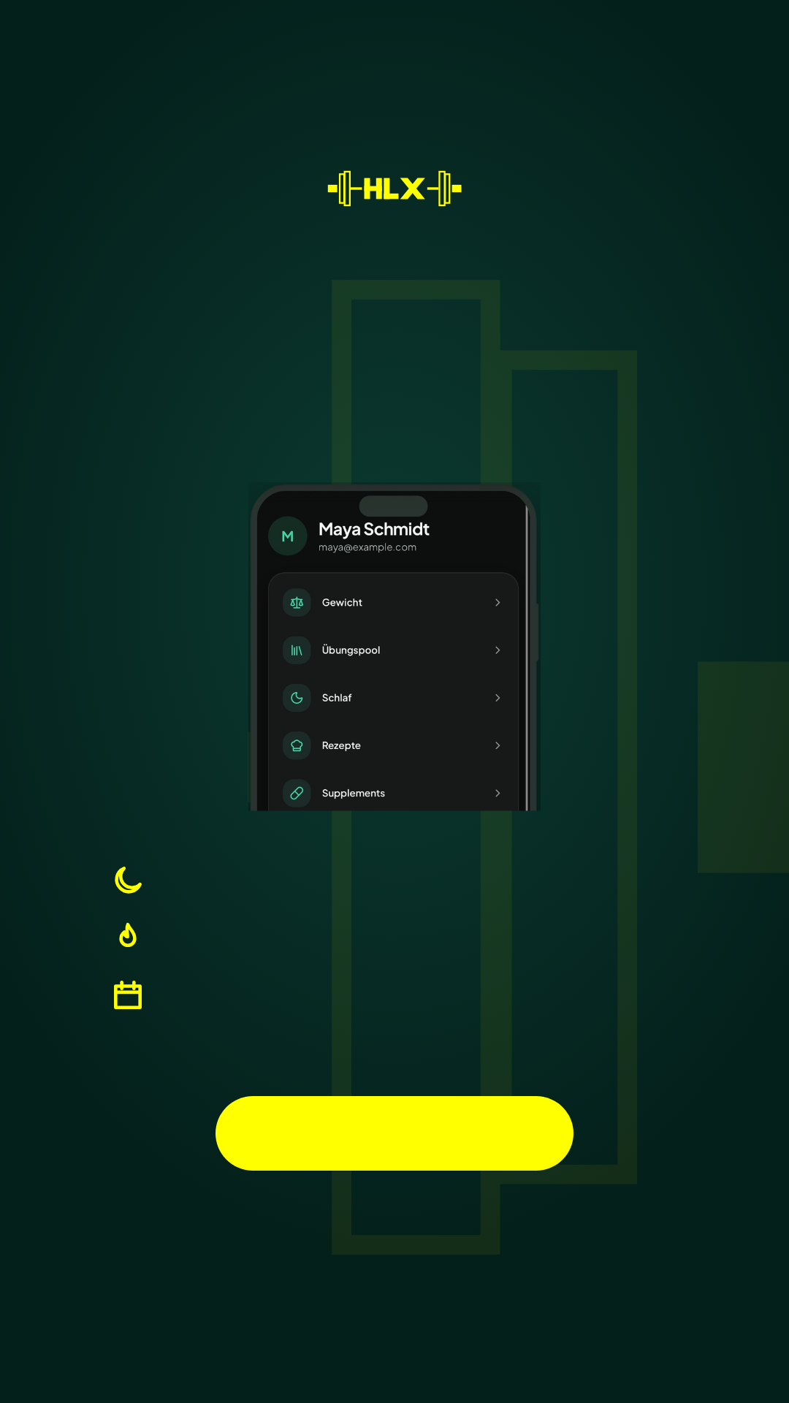
SCHLAF & BALANCE
Mehr als
nur Training.
Schlaf im Blick
Tägliche Streaks
Kalender und Supplements
Kostenlos starten
Premium, wenn du mehr willst · @healthleticx

